Slide 1


Slide 2

سنبدأ تحدي الطلاقة. سيقوم منكم 5 تلاميذ لقراءة فقرة بدقة واسترسال.
اختـتام الحــصة
تمارين كتابية
استـماع وتحدث
قراءة
افتتاح الحصة
عِنْدَ تَجَمُّعِنا عَلى ﭐلْمائِدَةِ، نَسْتَمْتِعُ بِلَحَظاتٍ جَميلَةٍ. قَبْلَ ﭐلْأَكْلِ، نَغْسِلُ أَيْدينا بِـٱلْمَاءِ وَٱلصّابونِ، نَجْلِسُ بِـٱعْتِدالٍ وَنَأْكُلُ بِهُدوءٍ.
تُعِدُّ لَنا أُمّي أَطْباقاً لَذيذَةً؛ خُبْزاً أَسْمَرَ، وَخُضْرَواتٍ مُتَنَوِّعَةً وَفَواكِهَ مُخْتَلِفَةً. نَمْضَغُ ﭐلطَّعامَ بِمَهَلٍ، وَنَشْرَبُ ﭐلْماءَ بِقَدَرٍ.

Slide 3

أمامكم دقيقة واحدة لقراءة صامتة للفقرة.
اختـتام الحــصة
تمارين كتابية
استـماع وتحدث
قراءة
افتتاح الحصة
عِنْدَ تَجَمُّعِنا عَلى ﭐلْمائِدَةِ، نَسْتَمْتِعُ بِلَحَظاتٍ جَميلَةٍ. قَبْلَ ﭐلْأَكْلِ، نَغْسِلُ أَيْدينا بِـٱلْمَاءِ وَٱلصّابونِ، نَجْلِسُ بِـٱعْتِدالٍ وَنَأْكُلُ بِهُدوءٍ.
تُعِدُّ لَنا أُمّي أَطْباقاً لَذيذَةً؛ خُبْزاً أَسْمَرَ، وَخُضْرَواتٍ مُتَنَوِّعَةً وَفَواكِهَ مُخْتَلِفَةً. نَمْضَغُ ﭐلطَّعامَ بِمَهَلٍ، وَنَشْرَبُ ﭐلْماءَ بِقَدَرٍ.

Slide 4

من يقرأ؟ يسجل الأستاذ على سجل الطلاقة.
اختـتام الحــصة
تمارين كتابية
استـماع وتحدث
قراءة
افتتاح الحصة
عِنْدَ تَجَمُّعِنا عَلى ﭐلْمائِدَةِ، نَسْتَمْتِعُ بِلَحَظاتٍ جَميلَةٍ. قَبْلَ ﭐلْأَكْلِ، نَغْسِلُ أَيْدينا بِـٱلْمَاءِ وَٱلصّابونِ، نَجْلِسُ بِـٱعْتِدالٍ وَنَأْكُلُ بِهُدوءٍ.
تُعِدُّ لَنا أُمّي أَطْباقاً لَذيذَةً؛ خُبْزاً أَسْمَرَ، وَخُضْرَواتٍ مُتَنَوِّعَةً وَفَواكِهَ مُخْتَلِفَةً. نَمْضَغُ ﭐلطَّعامَ بِمَهَلٍ، وَنَشْرَبُ ﭐلْماءَ بِقَدَرٍ.

Slide 5

خذوا ألواحكم سأملي عليكم كلمات.
اختـتام الحــصة
تمارين كتابية
استـماع وتحدث
قراءة
افتتاح الحصة

Slide 6
سأقرأ الكلمات أولا. من يقرأ ؟
اختـتام الحــصة
تمارين كتابية
استـماع وتحدث
قراءة
افتتاح الحصة
اَلْفَواكِهُ
اَلْماءُ
اَلصّابونُ

Slide 7
انظروا إلى الكلمة جيدا.
اختـتام الحــصة
تمارين كتابية
استـماع وتحدث
قراءة
افتتاح الحصة
اَلصّابونُ

Slide 8
اكتبوا: ينطق الأستاذ الكلمة.
اختـتام الحــصة
تمارين كتابية
استـماع وتحدث
قراءة
افتتاح الحصة

Slide 9
صححوا.
اختـتام الحــصة
تمارين كتابية
استـماع وتحدث
قراءة
افتتاح الحصة
اَلصّابونُ

Slide 10
انظروا إلى الكلمة جيدا.
اختـتام الحــصة
تمارين كتابية
استـماع وتحدث
قراءة
افتتاح الحصة
اَلْماءُ

Slide 11
اكتبوا: ينطق الأستاذ الكلمة.
اختـتام الحــصة
تمارين كتابية
استـماع وتحدث
قراءة
افتتاح الحصة

Slide 12
صححوا
اختـتام الحــصة
تمارين كتابية
استـماع وتحدث
قراءة
افتتاح الحصة
اَلْماءُ
تَرْحيبٌ

Slide 13
انظروا إلى الكلمة جيدا.
اختـتام الحــصة
تمارين كتابية
استـماع وتحدث
قراءة
افتتاح الحصة
اَلْفَواكِهُ

Slide 14
اكتبوا: ينطق الأستاذ الكلمة.
اختـتام الحــصة
تمارين كتابية
استـماع وتحدث
قراءة
افتتاح الحصة

Slide 15
صححوا.
اختـتام الحــصة
تمارين كتابية
استـماع وتحدث
قراءة
افتتاح الحصة
اَلْفَواكِهُ

Slide 16



قراءة
قراءة
تنمية الطلاقة ــــ استثمار النص.

Slide 17

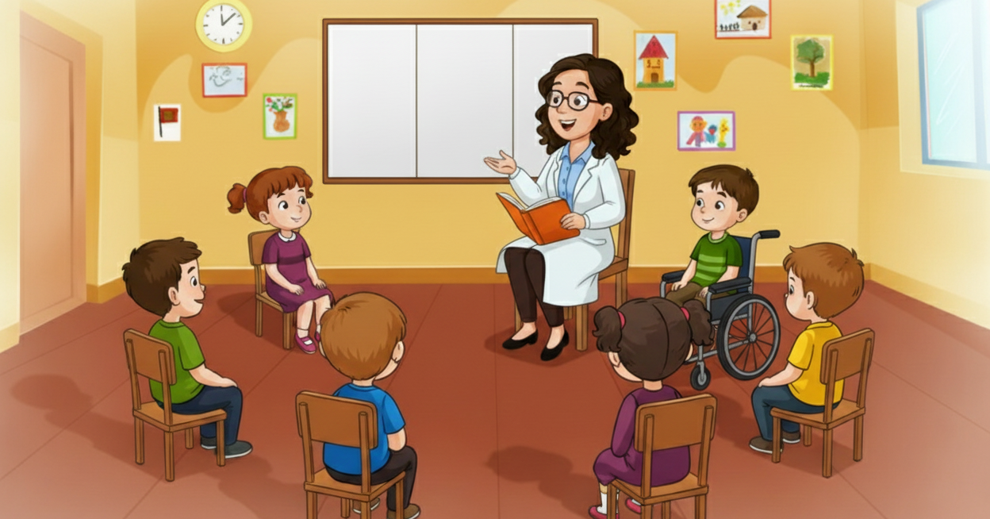
من يذكرنا بعنوان النص الذي قرأناه؟ عم يتحدث هذا النص؟
اختـتام الحــصة
تمارين كتابية
استـماع وتحدث
قراءة
افتتاح الحصة

Slide 18
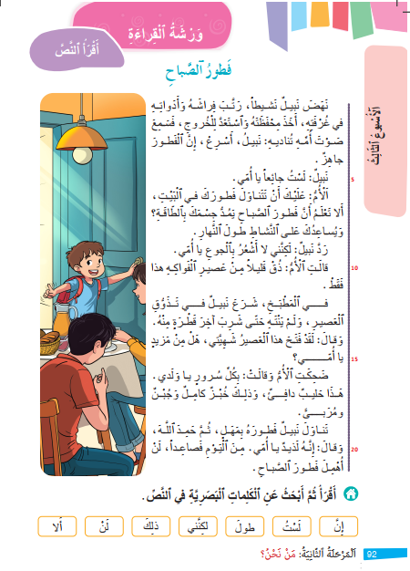
من يقرأ؟
اختـتام الحــصة
تمارين كتابية
استـماع وتحدث
قراءة
افتتاح الحصة

Slide 19
من يتابع؟
اختـتام الحــصة
تمارين كتابية
استـماع وتحدث
قراءة
افتتاح الحصة

Slide 20
من يتابع؟
اختـتام الحــصة
تمارين كتابية
استـماع وتحدث
قراءة
افتتاح الحصة

Slide 21
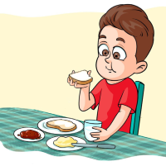
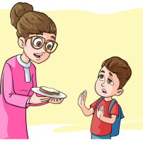
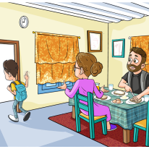
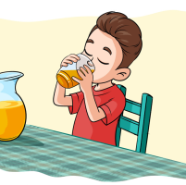
رتبوا المشاهد بوضع الأرقام من 1 إلى 4.
اختـتام الحــصة
تمارين كتابية
استـماع وتحدث
قراءة
افتتاح الحصة

Slide 22
صححوا.
اختـتام الحــصة
تمارين كتابية
استـماع وتحدث
قراءة
افتتاح الحصة
4
2
1
3

Slide 23

خذوا الدفاتر. من يقرأ السؤال؟ عودوا إلى النص للبحث عن الجواب.
اختـتام الحــصة
تمارين كتابية
استـماع وتحدث
قراءة
افتتاح الحصة
بِماذا يَمُدُّنا فَطورُ ٱلصَّباحِ ؟
يَمُدُّنا فَطورُ ٱلصَّباحِ......................

Slide 24
صححوا.
اختـتام الحــصة
تمارين كتابية
استـماع وتحدث
قراءة
افتتاح الحصة
بِماذا يَمُدُّنا فَطورُ ٱلصَّباحِ ؟
يَمُدُّنا فَطورُ ٱلصَّباحِ بِٱلطّاقَةِ.

Slide 25
من يقرأ السؤال؟ عودوا إلى النص للبحث عن الجواب.
اختـتام الحــصة
تمارين كتابية
استـماع وتحدث
قراءة
افتتاح الحصة
لِماذا رَفَضَ نَبيلٌ تَناوُلَ فَطورِهِ؟
رَفَضَ نَبيلٌ.............................

Slide 26
صححوا.
اختـتام الحــصة
تمارين كتابية
استـماع وتحدث
قراءة
افتتاح الحصة
لِماذا رَفَضَ نَبيلٌ تَناوُلَ فَطورِهِ؟
رَفَضَ نَبيلٌ تَناوُلَ فَطورِهِ لِأَنَّهُ لا يَشْعُرُ بِٱلْجوعِ.

Slide 27
من يقرأ السؤال؟ عودوا إلى النص للبحث عن الجواب.
اختـتام الحــصة
تمارين كتابية
استـماع وتحدث
قراءة
افتتاح الحصة
ماذا تَناوَلَ نَبيلٌ في وَجْبَةِ ٱلْفَطورِ؟

Slide 28
صححوا.
اختـتام الحــصة
تمارين كتابية
استـماع وتحدث
قراءة
افتتاح الحصة
ماذا تَناوَلَ نَبيلٌ في وَجْبَةِ ٱلْفَطورِ؟
تَناوَلَ نَبيلٌ في وَجْبَةِ ٱلْفَطورِ: حَليبٌ دافِئٌ وَخُبْزٌ كامِلٌ وَجُبْنٌ وَمُرَبىًّ.

Slide 29


استماع وتحدث
استماع وتحدث
ورشة التحدث: استعمال أساليب التحذير في وضعيات جديدة

Slide 30
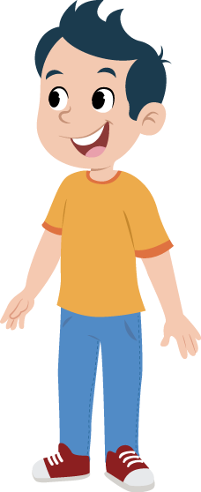
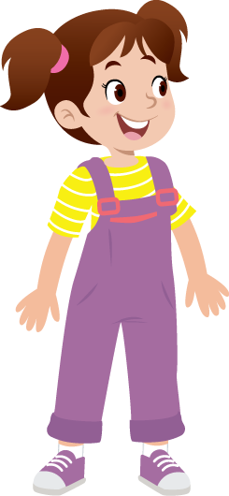
والآن ستتدربون على استعمال أساليب التحذير. لنتذكر العبارات.
اختـتام الحــصة
تمارين كتابية
استـماع وتحدث
قراءة
افتتاح الحصة

Slide 31
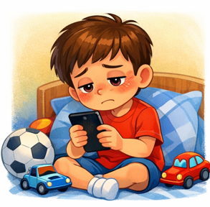
نتذكر العبارات.
اختـتام الحــصة
تمارين كتابية
استـماع وتحدث
قراءة
افتتاح الحصة
لا تَسْتَعْمِلِ ٱلْهَاتِفَ كَثيراً
لِأَنَّهُ يَضُرُّ بِصِحَّتِكَ.

Slide 32
نتذكر ما قالته ندى للتحذير من الإفراط في استعمال الهاتف المحمول.
اختـتام الحــصة
تمارين كتابية
استـماع وتحدث
قراءة
افتتاح الحصة
لا تَسْتَعْمِلِ ٱلْهَاتِفَ كَثيراً
لِأَنَّهُ يَضُرُّ بِصِحَّتِكَ.

Slide 33
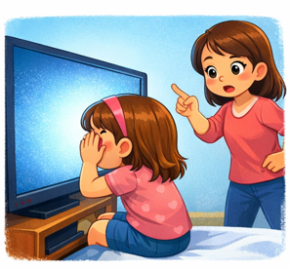
من يقوم ليحذر من التفرج قريبا من شاشة التلفاز؟
اختـتام الحــصة
تمارين كتابية
استـماع وتحدث
قراءة
افتتاح الحصة
اِحْذَرْ/اِحْذَري.......لِأَنَّهُ.......

Slide 34
ماذا أقول لأحذر زميلي من عادة سيئة؟ - كل واحد يحذر زميله ؟
اختـتام الحــصة
تمارين كتابية
استـماع وتحدث
قراءة
افتتاح الحصة
..................

Slide 35
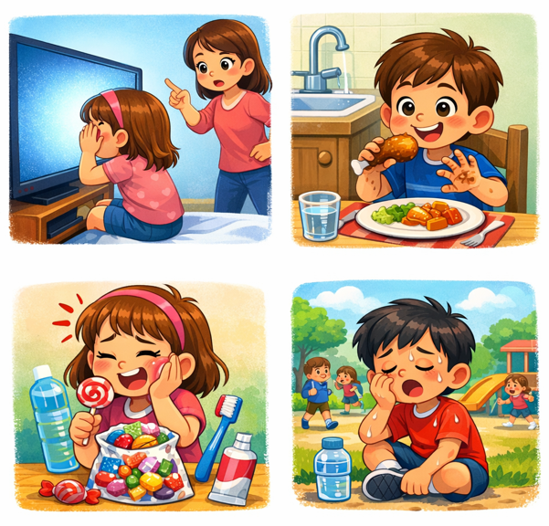
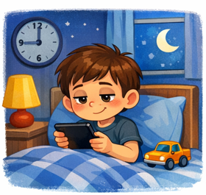
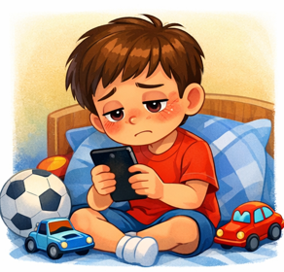
إذا أردتم تحذير زملائكم من عادات سيئة، ماذا تقولون؟
اختـتام الحــصة
تمارين كتابية
استـماع وتحدث
قراءة
افتتاح الحصة
- لا.......... لِأَنَّ.....
- اِحْذَرْ/اِحْذَري...لِأَنَّهُ....

Slide 36

كل واحد يحذر زميله.
اختـتام الحــصة
تمارين كتابية
استـماع وتحدث
قراءة
افتتاح الحصة
.......................

Slide 37
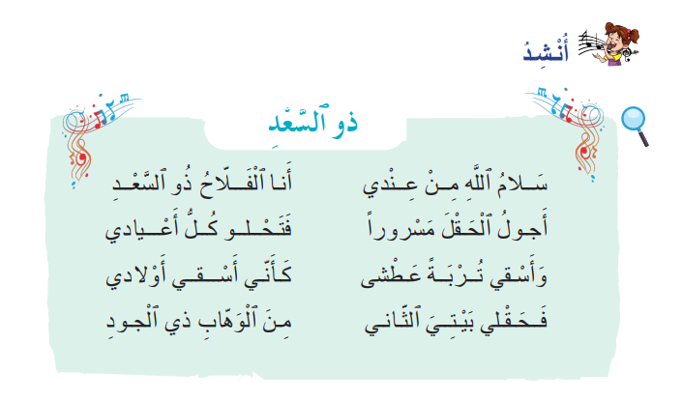

أنشدوا.
اختـتام الحــصة
تمارين كتابية
استـماع وتحدث
قراءة
افتتاح الحصة

Slide 38


تمارين كتابية
تمارين كتابية
تمارين تطبيقية حول الجملة الفعلية

Slide 39
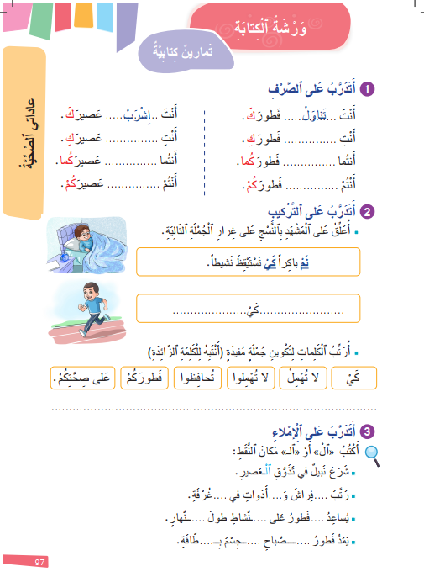
والآن ستنجزون تمارين كتابية على كراساتكم. خذوا ص97.
اختـتام الحــصة
تمارين كتابية
استـماع وتحدث
قراءة
افتتاح الحصة

Slide 40
أقرأ: أنْتَ تَناوَلْ فَطورَكَ. أَنْتِ، ماذا سنقول؟
اختـتام الحــصة
تمارين كتابية
استـماع وتحدث
قراءة
افتتاح الحصة
أَنْتَ تَناوَلْ فَطورَكَ.
أَنْتِ ..................... فَطورَكِ.

Slide 41
أَنْتِ تَناوَلي فَطورَكِ. نقرأ جماعة؟
اختـتام الحــصة
تمارين كتابية
استـماع وتحدث
قراءة
افتتاح الحصة
أَنْتَ تَناوَلْ فَطورَكَ.
أَنْتِ تَناوَلي فَطورَكِ.

Slide 42
من يتمم؟
اختـتام الحــصة
تمارين كتابية
استـماع وتحدث
قراءة
افتتاح الحصة
أَنْتَ تَناوَلْ فَطورَكَ.
أَنْتِ تَناوَلي فَطورَكِ.
أَنْتُما............ فَطورَكُما.
أَنْتُمْ................ فَطورَكُمْ.

Slide 43
من يقرأ؟
اختـتام الحــصة
تمارين كتابية
استـماع وتحدث
قراءة
افتتاح الحصة
أَنْتَ تَناوَلْ فَطورَكَ.
أَنْتِ تَناوَلي فَطورَكِ.
أَنْتُما تَناوَلا فَطورَكُما.
أَنْتُمْ تَناوَلوا فَطورَكُمْ.

Slide 44
أكملوا الجملة التالية بالكلمة المناسبة حسب الضمائر. اشتغلوا في ثنائيات.
اختـتام الحــصة
تمارين كتابية
استـماع وتحدث
قراءة
افتتاح الحصة
أَنْتَ اِشْرَبْ عَصيرَكَ.
أَنْتِ .............. عَصيرَكِ.
أَنْتُما ............... عَصيرَكُما.
أَنْتُمْ ................ عَصيرَكُمْ.

Slide 45
اختـتام الحــصة
تمارين كتابية
استـماع وتحدث
قراءة
افتتاح الحصة
صححوا.
أَنْتَ اِشْرَبْ عَصيرَكَ.
أَنْتِ اِشْرَبي عَصيرَكِ.
أَنْتُما اِشْرَبا عَصيرَكُما.
أَنْتُمْ اِشْرَبوا عَصيرَكُمْ.

Slide 46
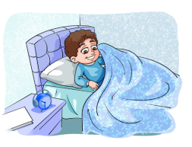
اختـتام الحــصة
تمارين كتابية
استـماع وتحدث
قراءة
افتتاح الحصة
سأعبر عن المشهد موظفا: نَمْ.................كَيْ.........................

Slide 47
اختـتام الحــصة
تمارين كتابية
استـماع وتحدث
قراءة
افتتاح الحصة
صححوا.
نَمْ باكِراً كَيْ تَسْتَيْقِظَ نَشيطاً.

Slide 48
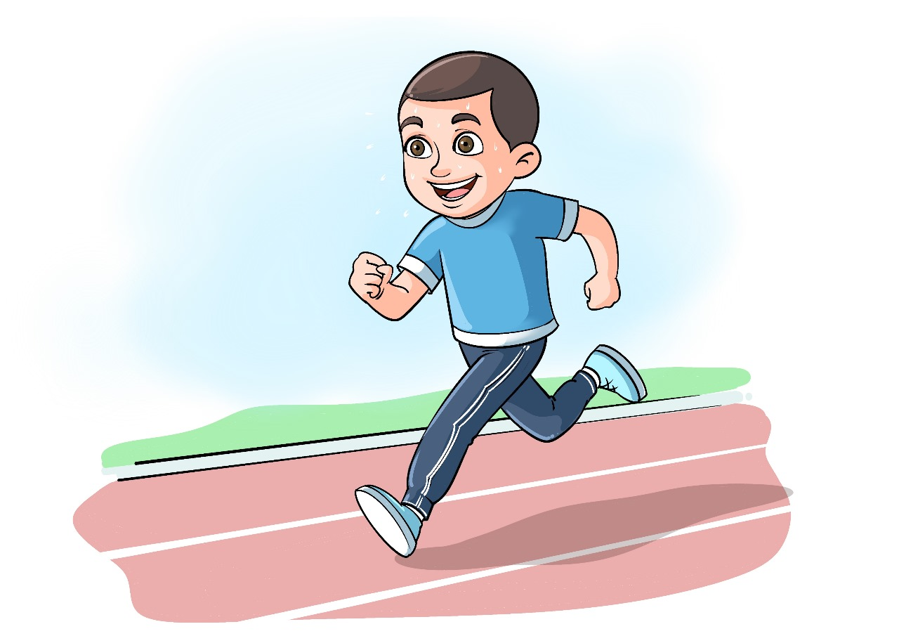
اختـتام الحــصة
تمارين كتابية
استـماع وتحدث
قراءة
افتتاح الحصة
سأعبر عن المشهد موظفا:.................كَيْ....................

Slide 49
اختـتام الحــصة
تمارين كتابية
استـماع وتحدث
قراءة
افتتاح الحصة
صححوا.
اُرْكُضْ بِنَشاطٍ كَيْ تُحافِظَ عَلى صِحَّتِكَ.

Slide 50
انتبهوا سنرتب الكلمات التالية للحصول على جملة مفيدة. ما الكلمة الأولى؟
اختـتام الحــصة
تمارين كتابية
استـماع وتحدث
قراءة
افتتاح الحصة
تُحافِظوا
لا تُهْمِلوا
لا تُهْمِلْ
كَيْ
عَلى صِحَّتِكُمْ
فَطورَكُمْ

Slide 51
لا تُهْمِلوا . لا تهملوا ماذا؟ 
اختـتام الحــصة
تمارين كتابية
استـماع وتحدث
قراءة
افتتاح الحصة
تُحافِظوا
لا تُهْمِلوا
لا تُهْمِلْ
كَيْ
عَلى صِحَّتِكُمْ
فَطورَكُمْ

Slide 52
اشتغلوا في ثنائيات وأكملوا الجملة. 
اختـتام الحــصة
تمارين كتابية
استـماع وتحدث
قراءة
افتتاح الحصة
تُحافِظوا
لا تُهْمِلوا
لا تُهْمِلْ
كَيْ
عَلى صِحَّتِكُمْ
فَطورَكُمْ

Slide 53
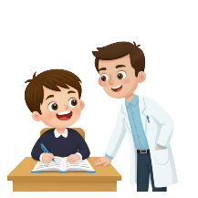
صححوا
اختـتام الحــصة
تمارين كتابية
استـماع وتحدث
قراءة
افتتاح الحصة
تُحافِظوا
لا تُهْمِلوا
لا تُهْمِلْ
كَيْ
عَلى صِحَّتِكُمْ
فَطورَكُمْ
لا تُهْمِلوا فَطورَكُمْ كَيْ تُحافِظوا عَلى صِحَّتِكُمْ.

Slide 54

اختتام الحصة
اختتام الحصة
ماذا تعلمتم اليوم؟
واجباتكم المنزلية.

Slide 55
شاركنا في تحدي القراءة.
اختـتام الحــصة
تمارين كتابية
استـماع وتحدث
قراءة
افتتاح الحصة
عِنْدَ تَجَمُّعِنا عَلى ﭐلْمائِدَةِ، نَسْتَمْتِعُ بِلَحَظاتٍ جَميلَةٍ. قَبْلَ ﭐلْأَكْلِ، نَغْسِلُ أَيْدينا بِـٱلْمَاءِ وَٱلصّابونِ، نَجْلِسُ بِـٱعْتِدالٍ وَنَأْكُلُ بِهُدوءٍ.
تُعِدُّ لَنا أُمّي أَطْباقاً لَذيذَةً؛ خُبْزاً أَسْمَرَ، وَخُضْرَواتٍ مُتَنَوِّعَةً وَفَواكِهَ مُخْتَلِفَةً. نَمْضَغُ ﭐلطَّعامَ بِمَهَلٍ، وَنَشْرَبُ ﭐلْماءَ بِقَدَرٍ.

Slide 56
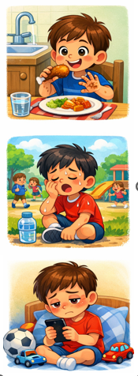
تدربنا على استعمال أساليب التحذير من عادات سيئة.
اختـتام الحــصة
تمارين كتابية
استـماع وتحدث
قراءة
افتتاح الحصة
- لا.......... لِأَنَّ.....
- اِحْذَرْ/اِحْذَري...لِأَنَّهُ....

Slide 57
تدربنا على التحويلات مع الضمائر.
اختـتام الحــصة
تمارين كتابية
استـماع وتحدث
قراءة
افتتاح الحصة
أَنْتَ تَناوَلْ فَطورَكَ.
أَنْتِ تَناوَلي فَطورَكِ.
أَنْتُما تَناوَلا فَطورَكُما.
أَنْتُمْ تَناوَلوا فَطورَكُمْ.
أَنْتَ اِشْرَبْ عَصيرَكَ.
أَنْتِ اِشْرَبي عَصيرَكِ.
أَنْتُما اِشْرَبا عَصيرَكُما.
أَنْتُمْ اِشْرَبوا عَصيرَكُمْ.

Slide 58
تعلمنا كيف نركب جملا.
اختـتام الحــصة
تمارين كتابية
استـماع وتحدث
قراءة
افتتاح الحصة
تُحافِظوا
لا تُهْمِلوا
لا تُهْمِلْ
كَيْ
عَلى صِحَّتِكُمْ
فَطورَكُمْ
لا تُهْمِلوا فَطورَكُمْ كَيْ تُحافِظوا عَلى صِحَّتِكُمْ.

Slide 59

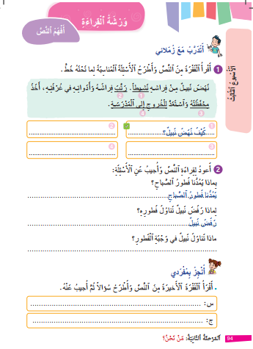
في المنزل، أجيبوا عن السؤال الأخير ص 94. ارسموا علامة أمام المطلوب.
اختـتام الحــصة
تمارين كتابية
استـماع وتحدث
قراءة
افتتاح الحصة

Slide 60


Slide 61

بناء على إنجازات المتعلمين خلال الممارسة المستقلة
ما تقديرك لنسبة التحكم في هدف الدرس؟
تسجل النسبة على صفحة اليوم من مذكرة الأستاذ.

